Slide 1
সবাইকে শুভেচ্ছা ও স্বাগতম

Slide 2
আজকের শিখনফল
ডেবিট ক্রেডিট কি
ডেবিট ক্রেডিট নির্ণয়ের নিয়মাবলি

Slide 3
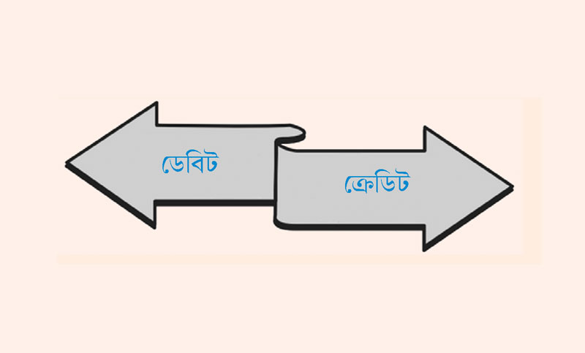
ডেবিট ক্রেডিট কি
ডেবিট ক্রেডিটঃ ডেবিট ও ক্রেডিট হিসাববিজ্ঞানের সবচেয়ে পরিচিত শব্দ ।
দু'তরফা দাখিলা পদ্ধতি বলা হয়েছে দুটি পক্ষ ছাড়া লেনদেন সম্ভব না ।
এ দুটি পক্ষকে আলাদা করার জন্যই ডেবিট ও ক্রেডিট-কে ব্যবহার করা হয় ।
ডেবিট ও ক্রেডিট শব্দ দুটিই ল্যাটিন শব্দ ।
দু'তরফা দাখিলা পদ্ধতির উদ্ভাবক লুকা প্যাসিওলির মতে,
"হিসাবের বাম পাশে যা বসানো হয় তাকে হিসাবের ডেবিটিং ও ডান পাশে
যা বসানো হয় তাকে ক্রেডিটিং বলা হয় ।"

Slide 4
ডেবিট ক্রেডিট নির্ণয়ের নিয়মাবলি
লেনদেনের দৈতসত্তার উপর ভিত্তি করে হিসাব সমীকরনের উৎপত্তি। হিসাব সমীকরনের মুল কথা হল –
সম্পদ = দায় + মালিকানা স্বত্ব
মালিকানা স্বত্বকে বিশ্লেষণ করলে আমরা পাই –
মূলধন + আয় – ব্যয় – উত্তোলন
মূলধন ও উত্তোলন মালিকের সাথে সরাসরি সম্পর্ক তাই এদের একসাথে রেখে আমরা হিসাবকে
৫ ভাগে ভাগ করতে পারি ।
সম্পদ , দায় , আয় , ব্যয় , মালিকানা স্বত্ব
সমীকরণ পদ্ধতিতে এই ৫টি উপাদান দ্বারা ডেবিট – ক্রেডিট নির্ণয় করা হয়েছে –

Slide 5
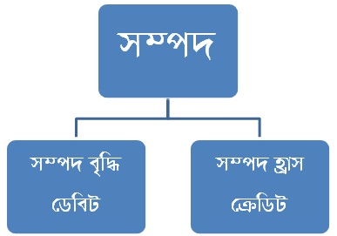
১. সম্পদঃ
সম্পদ সবসময় ডেবিট উদ্বৃত্ত প্রকাশ করবে । কোন লেনদেনের মাধ্যমে সম্পদ বৃদ্ধি পায় তবে তা ডেবিট ও সম্পদ হ্রাস পায় তবে ক্রেডিট হবে ।

Slide 6
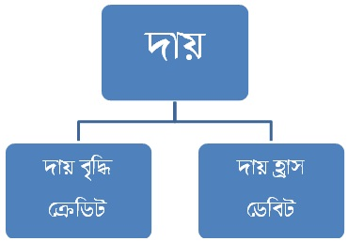
২. দায়ঃ
দায় সবসময় ক্রেডিট উদ্বৃত্ত প্রকাশ করবে ।কোন লেনদেনের মাধ্যমে দায় বৃদ্ধি পায় তবে তা ক্রেডিট ও দায় হ্রাস পায় তবে ডেবিট হবে ।

Slide 7
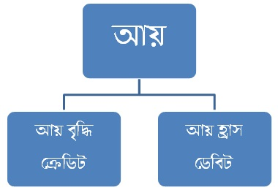
৩. আয়ঃ
আয় সবসময় ক্রেডিট উদ্বৃত্ত প্রকাশ করবে । কোন লেনদেনের মাধ্যমে আয় বৃদ্ধি পায় তবে
তা ক্রেডিট ও আয় হ্রাস পায় তবে ডেবিট হবে ।

Slide 8
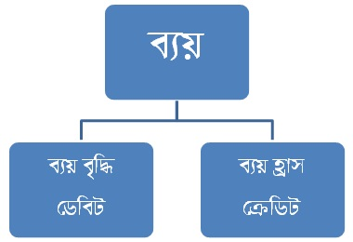
৪. ব্যয়ঃ
ব্যয় সবসময় ডেবিট উদ্বৃত্ত প্রকাশ করবে । কোন লেনদেনের মাধ্যমে ব্যয় বৃদ্ধি পায়
তবে তা ডেবিট ও ব্যয় হ্রাস পায় তবে ক্রেডিট হবে ।

Slide 9
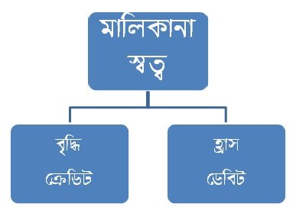
৫. মালিকানা স্বত্বঃ
আয় সবসময় ক্রেডিট উদ্বৃত্ত প্রকাশ করবে । কোন লেনদেনের মাধ্যমে আয় বৃদ্ধি পায়
তবে তা ক্রেডিট ও আয় হ্রাস পায় তবে ডেবিট হবে ।

Slide 10
সম্পদ , দায় , আয় , ব্যয় , মালিকানা স্বত্ব
এই ৫ হিসাব কোনটা ডেবিট ক্রেডিট হবে তা
যাতে আমার সহজে মনে রাখতে পারি তার জন্য একটি টেকনিক ব্যবহার করবঃ
বৃদ্ধি
ডেবিট
সব
হ্রাস
ক্রেডিট
ক্রেডিট
হ্রাস
আদম
বৃদ্ধি
ডেবিট

Slide 11
ধন্যবাদ সবাইকে

